Slide 1

RiskIssueTracker
Construido con Claude AI
De la idea … al sistema en producción
usando IA como asistente en el desarrollo de software
Introducción a la Ingenieria de Software asistida por IA
Profesor: Enzo Pacilio Irrazabal
Alumnos: Rodolfo Di Chiazza – Gustavo Julián Rivas
Agenda:
1. Qué hace el Sistema
2. Cómo se construyó con Claude
Notes:
Introducir el proyecto y el eje de la charla: cómo Claude fue el copiloto de desarrollo.

Slide 2

PARTE 1
Qué hace
RiskIssueTracker
Gestión y seguimiento de riesgos e issues por proyecto
Notes:
Transición a la parte 2: qué hace el sistema.

Slide 3

El problema que resuelve
En la gestión de proyectos, los riesgos sin seguimiento sistemático
se convierten en problemas no anticipados que impactan costo, tiempo y alcance.
❌ Sin trazabilidad
❌ Sin metodología
Los riesgos viven en planillas Excel o emails sin historial ni auditoría.
Cada PM calcula el impacto de forma diferente. No hay fórmula estándar.
❌ Sin vínculo Risk→Issue
❌ Sin visibilidad
Cuando un riesgo se materializa, no hay conexión con el problema resultante.
Los stakeholders no tienen una vista unificada de todos los proyectos.
Notes:
Contextualizar el problema antes de mostrar la solución.

Slide 4

Las entidades del sistema
User
Project
Admin o user. Autenticable via Google OAuth o email/password. Flujo de aprobación.
Proyecto o cliente. Contenedor de todos los riesgos e issues.
Risk
Issue
Riesgo identificado con probabilidad, impacto, proximidad y severidad calculada.
Problema activo derivado de un Risk. Se crea cuando el riesgo se materializa.
HistoryEntry
AuditLog
Timeline de transiciones de estado. Append-only. Registro inmutable.
Todas las acciones de todos los usuarios. Append-only. Compliance completo.
Notes:
Explicar cómo las entidades se relacionan entre sí.

Slide 5
Ciclo de vida de un Riesgo
OPEN
IN PROGRESS
CLOSED
(mitigado)
→
→
↓
(si se materializa)
DERIVED
→ crea Issue
→
Issue resultante:
OPEN
↓
IN PROGRESS
↓
CLOSED
📋 Cada transición de estado genera una HistoryEntry inmutable + entrada en AuditLog
Notes:
La máquina de estados es el corazón del sistema. Claude la implementó siguiendo status-transitions.md.

Slide 6
Cálculo de Severidad — La fórmula del dominio
PASO 1 — Exposición
PASO 2 — Severidad (1–9)
Exposición = prob_weight × impact_weight
Lookup: proximidad × zona de exposición
Nivel
Peso Prob
Peso Impacto
Proximidad
Bajo (≤0.09)
Medio (0.10–0.24)
Alto (≥0.28)
Muy bajo/a
0.056
0.10
Corto plazo
5
2
1
Bajo/a
0.10
0.30
Mediano plazo
7
4
3
Medio/a
0.20
0.50
Largo plazo
9
8
6
Alto/a
0.40
0.70
Muy alto/a
0.80
0.90
1 = más crítico · 9 = menos crítico
Ejemplo del preview-check.yml:
Probabilidad: Muy alta (0.80) × Impacto: Bajo (0.30) = Exposición 0.09 → Zona BAJO
Proximidad: Corto plazo → Severidad = 5 (MODERADO) ✓ verificado via Playwright
severity_calculator.py es la única fuente de verdad. Claude la generó siguiendo el skill.
Notes:
La fórmula de severidad es el core del dominio. Claude la implementó perfectamente desde el skill.

Slide 7

Autenticación, roles y flujo de usuarios
Métodos de autenticación:
Flujo de registro
Google OAuth
1
PENDING
Login con cuenta Google via VITE_GOOGLE_CLIENT_ID
Se registra (Google o email)
↓
Email + Password
2
ACTIVE
Registro manual con JWT firmado
Admin aprueba al usuario
↓
Roles:
3
INACTIVE
admin: Aprueba/desactiva usuarios, accede a /admin/*
Admin puede desactivar (baja lógica)
Los usuarios nunca se borran — baja lógica solamente.
user: Crea y gestiona risks/issues en sus proyectos
Notes:
El flujo de aprobación garantiza que solo usuarios autorizados accedan al sistema.

Slide 8
Arquitectura técnica del sistema
Frontend
Backend API
Base de datos
React + Vite · Puerto 3000
FastAPI · Puerto 8000
PostgreSQL 16 · Docker
▸ Pages (una por ruta)
▸ Routers (solo HTTP)
▸ Enums nativos PG
▸ Components reutilizables
⟷
▸ Services (lógica)
⟷
▸ Índices optimizados
▸ Hooks (API + estado)
▸ Models (SQLAlchemy 2.0)
▸ Migraciones Alembic
▸ Google OAuth client
▸ JWT + Google OAuth
▸ Triggers de auditoría
Docker Compose orquesta los 3 servicios + volúmenes persistentes
Notes:
La arquitectura sigue la separación de capas definida en las rules de Claude.

Slide 9

Auditoría e historial completo
Toda acción en el sistema genera un registro inmutable. Compliance total.
📋 HistoryEntry
🔍 AuditLog
📊 Paginación estándar
▸ Timeline de transiciones de estado
▸ Registra TODAS las acciones mutantes
▸ Todos los endpoints de lista paginan
▸ Cada Risk e Issue tiene su historia
▸ Usuario, acción, timestamp, payload
▸ ?page=1&size=20
▸ Append-only: no se edita ni se borra
▸ Solo los admins pueden consultarlo
▸ Respuesta: items, total, page, pages
▸ Visible para el usuario en la UI
▸ Permite auditorías de compliance
▸ Frontend muestra controles de paginación
Notes:
La auditoría es un requerimiento no funcional crítico. Claude la implementó en audit_service.py.

Slide 10
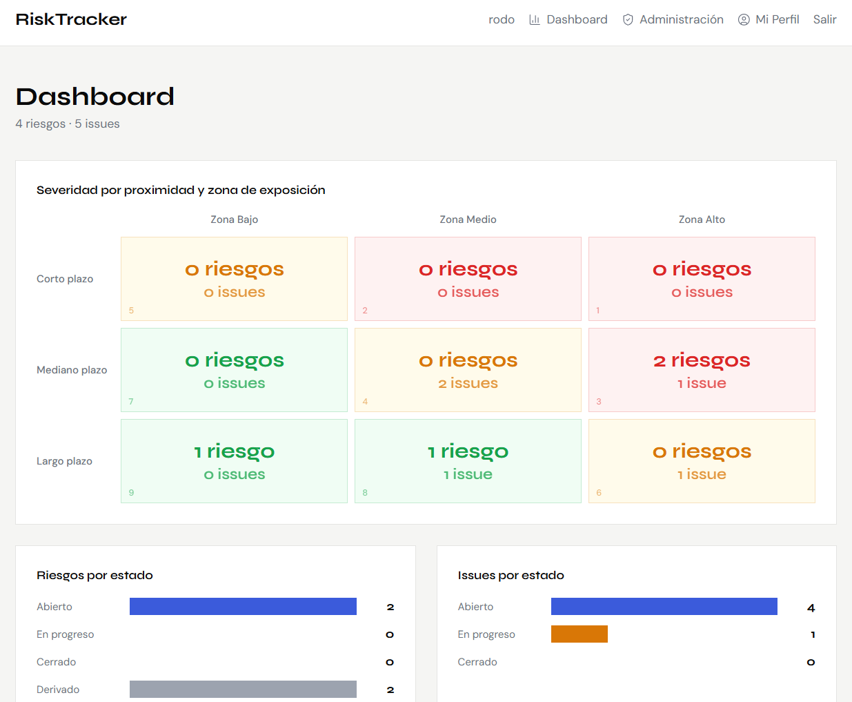
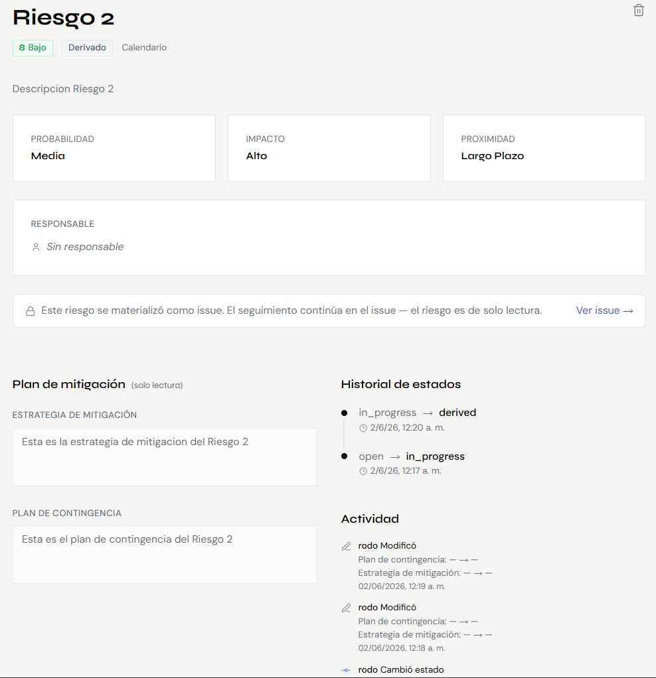
Pantallas del Sistema - ejemplos
● ● ● Dashboard de proyecto
● ● ● Formulario de riesgo
● ● ● Detalle de riesgo
UI corriendo en localhost:3000 — React + Vite — verificada con Playwright
Notes:
Mostrar capturas reales si están disponibles. Estos son los módulos principales.

Slide 11

PARTE 2
Cómo Claude
construyó este proyecto
Commands · Prompts · Rules · Skills · Playwright
Notes:
Transición a la parte 1: proceso de desarrollo con Claude.

Slide 12
El workflow de desarrollo con Claude
1
2
3
4
5
CLAUDE.md
Rules
Skills
Commands
Playwright
Define el proyecto, arquitectura y dominio
→
Convenciones por capa: backend, frontend, DB
→
Guías reutilizables para tareas recurrentes
→
Automatizaciones slash: /calc-severity etc.
→
QA visual end-to-end automático
Claude recibe contexto rico y genera código de producción en cada paso
Notes:
Explicar el ciclo completo: CLAUDE.md → Rules → Skills → Commands → Playwright.

Slide 13

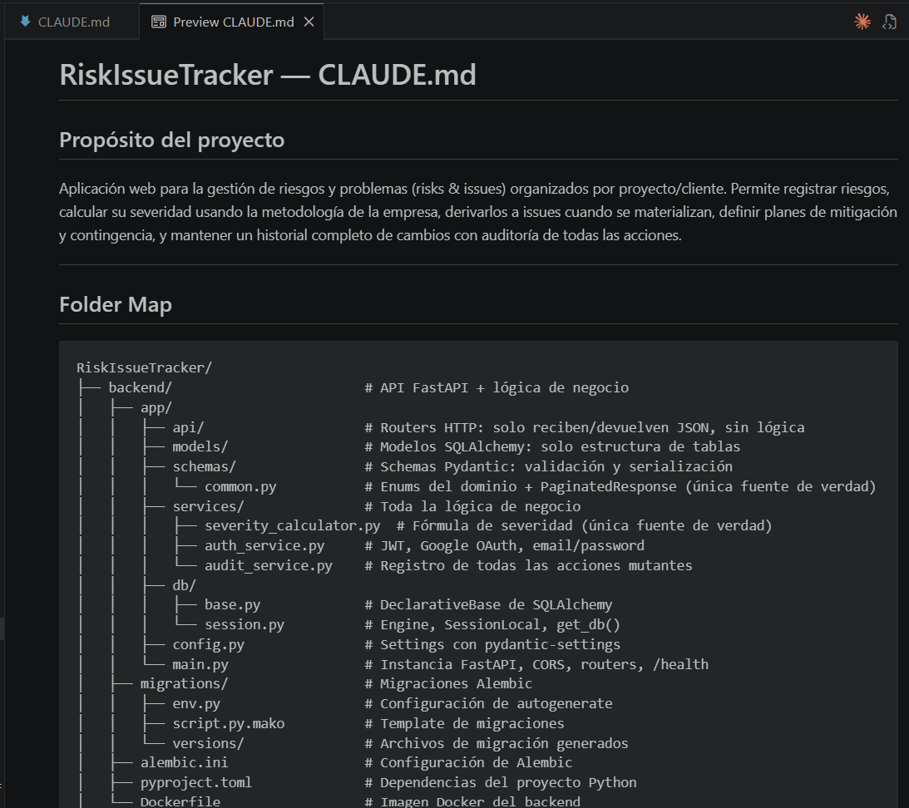
CLAUDE.md — El cerebro del proyecto
¿Qué es CLAUDE.md?
Un archivo Markdown que le da a Claude todo el contexto del proyecto.
Actúa como "system prompt" persistente para todo el equipo.
Dominio & Entidades
Folder Map
Users, Projects, Risks, Issues, HistoryEntry, AuditLog. Claude conoce el modelo de datos completo.
Arquitectura de carpetas por capa. Claude sabe dónde poner cada archivo sin preguntar.
Reglas de negocio
Máquina de estados, cálculo de severidad (2 pasos), roles, flujo de registro de usuarios.
Notes:
CLAUDE.md es la fuente de verdad que Claude lee en cada sesión.

Slide 14

Rules — Convenciones por capa
Las rules son archivos .md en .claude/rules/ que definen cómo Claude escribe código
en cada capa. Sin ellas, Claude toma decisiones inconsistentes.
backend.md
frontend.md
database.md
▸ Routers: solo reciben/devuelven JSON
▸ Pages: una por ruta
▸ Migraciones con Alembic
▸ Services: toda la lógica de negocio
▸ Components: reutilizables
▸ init.sql: DDL completo
▸ Models: solo estructura de tablas
▸ Hooks: encapsulan API + estado
▸ seeds.sql: datos de prueba
▸ SQLAlchemy 2.0 + Pydantic v2
▸ api/: funciones puras HTTP
▸ Enums en common.py (única fuente)
▸ Audit en toda acción mutante
▸ React + Vite, sin lógica en páginas
▸ Índices para queries frecuentes
Notes:
Las rules evitan que Claude mezcle capas o use patrones no acordados.

Slide 15
Skills — Guías reutilizables para Claude
Los skills son el "know-how" codificado del proyecto. Claude los consulta antes de ejecutar tareas complejas.
severity-calculator.md
add-endpoint.md
Fórmula completa de 2 pasos: exposición → severidad. Claude la ejecuta sin errores.
Checklist para agregar un endpoint: router + schema + service + test. Nada se olvida.
status-transitions.md
api-conventions.md
Máquina de estados de Risk e Issue. Claude valida transiciones antes de implementar.
Errores HTTP, paginación, auth header. Consistencia en toda la API.
ui-design-react.md
run-local.md
Estética minimalista para el frontend. Claude respeta el design system.
Cómo levantar la app con Docker Compose. Claude puede dar instrucciones exactas.
Notes:
Los skills son la memoria procedimental del proyecto. Claude los lee y los aplica.

Slide 16

Commands — Automatización con slash commands
Los commands son atajos que Claude ejecuta cuando el desarrollador escribe /comando.
Encapsulan flujos complejos en una sola instrucción.
/calc-severity
/new-migration
Calcula exposición y severidad dado probability, impact y proximity. Aplica la fórmula de 2 pasos del dominio.
Genera el comando alembic correcto + checklist de convenciones DB. Evita errores de migración.
/audit-layers
/audit-severity
Detecta violaciones de separación de capas en backend y frontend. Claude hace code review automático.
Detecta inconsistencias entre severidad almacenada y fórmula actual. Valida integridad de datos.
Notes:
Commands = superpoderes del desarrollador. Un slash y Claude ejecuta flujos complejos.

Slide 17

TDD con Claude — Test-Driven Development
REGLA OBLIGATORIA: Todo código nuevo requiere tests. Claude sigue el ciclo rojo → verde → refactor.
🔴 Test rojo
Estructura de tests
Claude escribe el test primero. Falla porque no existe implementación.
backend/tests/unit/services/
→ test_severity_calculator.py
🟢 Implementación mínima
backend/tests/integration/api/
Claude implementa solo lo necesario para que el test pase.
→ Tests de endpoints HTTP
🔵 Refactor
frontend/src/__tests__/
Claude limpia el código sin romper los tests.
→ Components + Hooks con MSW
Cobertura mínima: 80% | pytest --cov=app | npm run coverage
Notes:
Claude hace TDD real: nunca entrega una tarea sin tests pasando.

Slide 18
Los 27 prompts utilizados - del scaffolding al dashboard
Build/Setup
Feature
Fix/Hotfix
BUILD
#01
BUILD
#02
BUILD
#03
BUILD
#04
BUILD
#05
BUILD
#06
BUILD
#07
FIX
#08
BUILD
#09
Scaffolding
TDD Setup
Auth module
Projects module
Risks module
Issues module
History & Audit
Backend audit & fixes
SPA React
Estructura completa, dominio, severidad, estados
Framework testing + 42 tests de severity calculator
JWT + Google OAuth + flujo aprobación (86 tests)
CRUD proyectos con ownership (127 tests)
Riesgos con severidad automática y máquina de estados
Issues + derivación desde riesgo, FK circular diferida
Historial append-only + log de auditoría completo
5 bugs corregidos, 342 tests pasando
SPA completa: auth, proyectos, riesgos, issues, historial
BUILD
#10
FIX
#11
FEAT
#12
FIX
#13
FIX
#14
BUILD
#15
FIX
#16
FEAT
#17
FIX
#18
Docker deployment
Bugs post-deploy
UX improvements
useBlocker crash
Issues + derived lock
README
Password validation
User profile
Mitigation plan guard
Docker fixes, UUID, setuptools, .env.example
PATCH/PUT, admin panel, mensajes en español
Severidad en tiempo real, editar usuarios, unsaved changes
Pantalla en blanco por useBlocker incompatible con BrowserRouter
Issues visibles, riesgo derivado solo lectura, tabs
README completo: setup, API reference, arquitectura
Bug: [object Object] en lugar del mensaje de error
Mi Perfil: cambio de contraseña + tema claro/oscuro
Bug save plan + modal 3 opciones al navegar con cambios
FEAT
#19
FEAT
#20
FIX
#21
FEAT
#22
FEAT
#23
BUILD
#24
FIX
#25
FIX
#26
FEAT
#27
Owner + activity log
Soft delete
Dark mode + OAuth UI
Google OAuth backend
New login page
Playwright MCP
Bug sweep
Permission feedback
Dashboard stats
Owner en riesgos/issues + activity log campo a campo
Borrado lógico + Papelera en AdminPage para restaurar
CSS variables en Tailwind + botón Google OAuth frontend
Endpoint /auth/google + UX pantalla acceso bloqueado
3 propuestas visuales vía superpowers, spec + sub-agentes
.mcp.json versionado, browser automation para todo el equipo
6 bugs con TDD: severidad, auth, derive, paginación (39 tests)
Banner + acciones deshabilitadas para usuarios sin permiso
Matriz 3×3 severidad × zona + bar charts por estado
Cada prompt = 1 sesión de trabajo completa con Claude Code · TDD en cada paso
Notes:
Mostrar el mapa completo de los 27 prompts. Señalar la progresión: setup → backend → frontend → hotfixes → features avanzadas.

Slide 19
Ejemplos: Prompts que construyeron el sistema
BUILD
#01 Scaffolding inicial
BUILD
#05 Módulo de riesgos (TDD)
💬 Creá el scaffolding inicial para una app web de gestión de riesgos e issues por proyecto/cliente.
Stack: FastAPI · React 18 · PostgreSQL · Docker
Dominio: User, Project, Risk, Issue, HistoryEntry, AuditLog
Creá también los archivos .claude/ con settings, skills, rules y commands
💬 Implementá el módulo de riesgos siguiendo TDD:
Risk: probability, impact, proximity → severity calculada automáticamente
Máquina de estados: open → in_progress → closed / derived
Endpoints PATCH /risks/{id}/status con validación
Primero escribí los tests, luego la implementación mínima
→ Estructura completa + .claude/ + init.sql + docker-compose.yml
→ risk_service.py + severidad automática + 127 tests pasando
FIX
#13 Hotfix — pantalla en blanco
FEATURE
#20 Soft Delete
💬 cuando selecciono un riesgo se ve la pagina en BLANCO
REVISA SI HAY UN BUG Y CORREGILO
SI ES ASI CREA UN BRANCH HOTFIX2
💬todos los borrados de los riesgos o problemas seran borrados lógicos. El usuario
administrador tendrá la funcionalidad de volver activar un riesgo o isue dado de baja
→ riesgos y problemas c/borrado logico -> las listas y detalles excluyen registros borrados logicamente -> audit-log registra accion ‘delete’, ‘restore’ -> admin page tiene papelera visible solo a admins, y pueden restaurar de ser necesario
→ Diagnóstico: useBlocker incompatible con BrowserRouter → reemplazo por listener DOM nativo
16 de los 27 prompts son de 1 sola línea o frase coloquial — Claude interpretó el contexto gracias a CLAUDE.md + rules + skills
Notes:
Mostrar la diversidad de prompts: desde specs técnicas detalladas hasta un simple 'se ve en blanco revisá'. El contexto acumulado (CLAUDE.md, rules, skills) hace que incluso prompts cortos generen código correcto.

Slide 20

Playwright — QA visual end-to-end
Claude usa Playwright como MCP tool para ver la app en tiempo real
y verificar que el UI funciona antes de dar la tarea por terminada.
Qué hace Claude con Playwright:
preview-check.yml
✓ Abre el navegador con la app corriendo
Snapshot del accessibility tree
que Claude lee para entender
qué hay en pantalla.
Contiene: botones, textos,
comboboxes, headings, links
y todos los refs de la UI.
✓ Navega a la pantalla que modificó
✓ Lee el accessibility tree para verificar elementos
✓ Hace click, completa formularios, verifica resultados
✓ Corrobora que la severidad calculada sea correcta
✓ Detecta errores antes de que el humano lo vea
Notes:
Mostrar el preview-check.yml como ejemplo de lo que Claude ve en la UI.

Slide 21
Lo que Claude generó — Todo el proyecto
100%
100%
100%
100%
del código backend
(FastAPI + SQLAlchemy)
del código frontend
(React + Vite)
de las migraciones
(Alembic)
de los tests
(unit + integration)
Componentes generados por Claude:
▸ API FastAPI con autenticación JWT + Google OAuth
▸ SPA React con paginación, filtros y formularios
▸ PostgreSQL: DDL completo, índices, seeds
▸ Docker Compose + Dockerfiles (backend + frontend)
▸ Slash commands, rules, skills y CLAUDE.md
Notes:
Claude generó el 100% del proyecto. El rol del desarrollador fue guiar y validar.

Slide 22

Conclusiones
🤖 Claude como copiloto real
No solo genera código: entiende el dominio, aplica las reglas y verifica el resultado.
📐 La estructura importa
CLAUDE.md + Rules + Skills = contexto rico. Con buen contexto, Claude produce código de producción.
⚡ Commands = productividad
Un /calc-severity o /audit-layers ahorra horas de debugging y asegura consistencia.
🎭 Playwright cierra el loop
Claude puede ver la UI, verificar el comportamiento y corregir sin intervención humana.
🛡️ El sistema funciona
Gestión de riesgos con severidad calculada, historial, auditoría y derivación a issues.
RiskIssueTracker — 100% construido con Claude AI
Notes:
Cierre: Claude no reemplaza al desarrollador, lo amplifica. El desarrollador define el qué, Claude resuelve el cómo.

Slide 23
¡Muchas gracias!
Notes:
Introducir el proyecto y el eje de la charla: cómo Claude fue el copiloto de desarrollo.

